Slide 1
Money Exchange Rate Dashboard
w/ Airflow, Pandas, Request

Slide 2
LATAR BELAKANG
Gojek adalah platform aplikasi yang menawarkan berbagai promo menarik kepada penggunanya, namun mencari promo yang relevan secara manual bisa melelahkan. Oleh karena itu,
otomatisasi web scraping dapat membantu pengguna dengan:
Efisiensi: Menghemat waktu dengan otomatis mengumpulkan informasi promo Gojek.
Manfaat Maksimal: Memanfaatkan penawaran Gojek dengan lebih baik.
Kontrol Lebih Besar: Pengguna dapat mengatur preferensi mereka untuk promo yang ingin mereka dapatkan.
Otomatisasi web scraping perlu dilakukan dengan etika dan mematuhi ketentuan hukum serta syarat dan ketentuan Gojek.

Slide 3
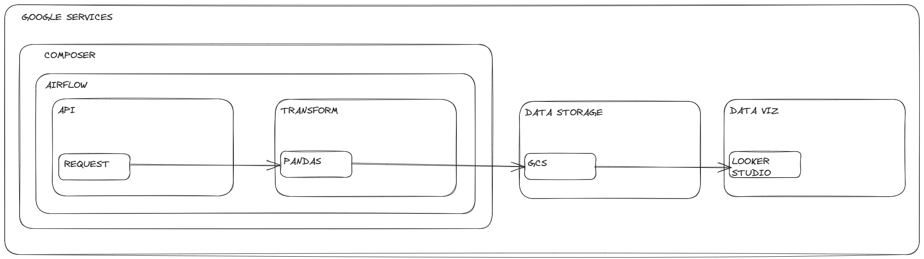
Data Pipeline
Proyek ini berjalan menggunakan google service seperti Composer, Dataproc, Data storage dan beberapa library python. Pertama-tama program menjalankan request untuk melakukan pengambilan data dari API. Kemudian di
transformasikan menggunakan Pandas, setelah data selesai di transformasi, data tersebut akan disimpan di
google data storage. data yang disimpan di google data storage akan di visualisasikan dengan Looker Studio.

Slide 4
Stack
API
DATA ORCHESTRATION
DATA STORAGE
DATA VISUALIZATION
- request
- Airflow
- Pandas
- Google Cloud Storage
- Google Looker Studio

Slide 5
Money Exchange Rates API
Data Source: https://open.er-api.com/v6/latest/USD
API ini memiliki Informasi terkait kode mata uang, nilai tukar dengan mata uang lain dan juga kapan terakhir di
update:
Currency => singkatan atau kode numerik yang digunakan untuk mengidentifikasi suatu mata uang.
Rates => nilai tukar antara dua mata uang.
time_last_update_unix => menunjukkan kapan data terakhir kali diperbarui dalam format waktu Unix.

Slide 6

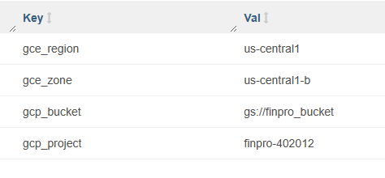
DATA ORCHESTRATION USING AIRFLOW
DAGs Graph meliputi tahap ETL
Airflow Varibles

Slide 7
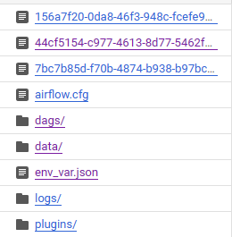

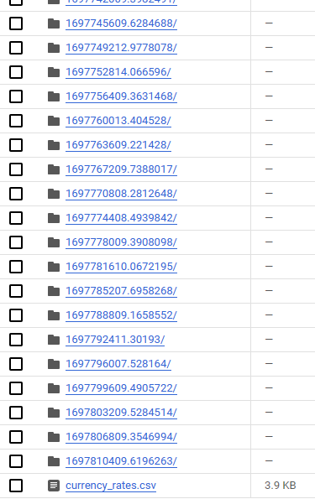
GCS AS A STORAGE
Root directory
Dags directory
Data directory

Slide 8
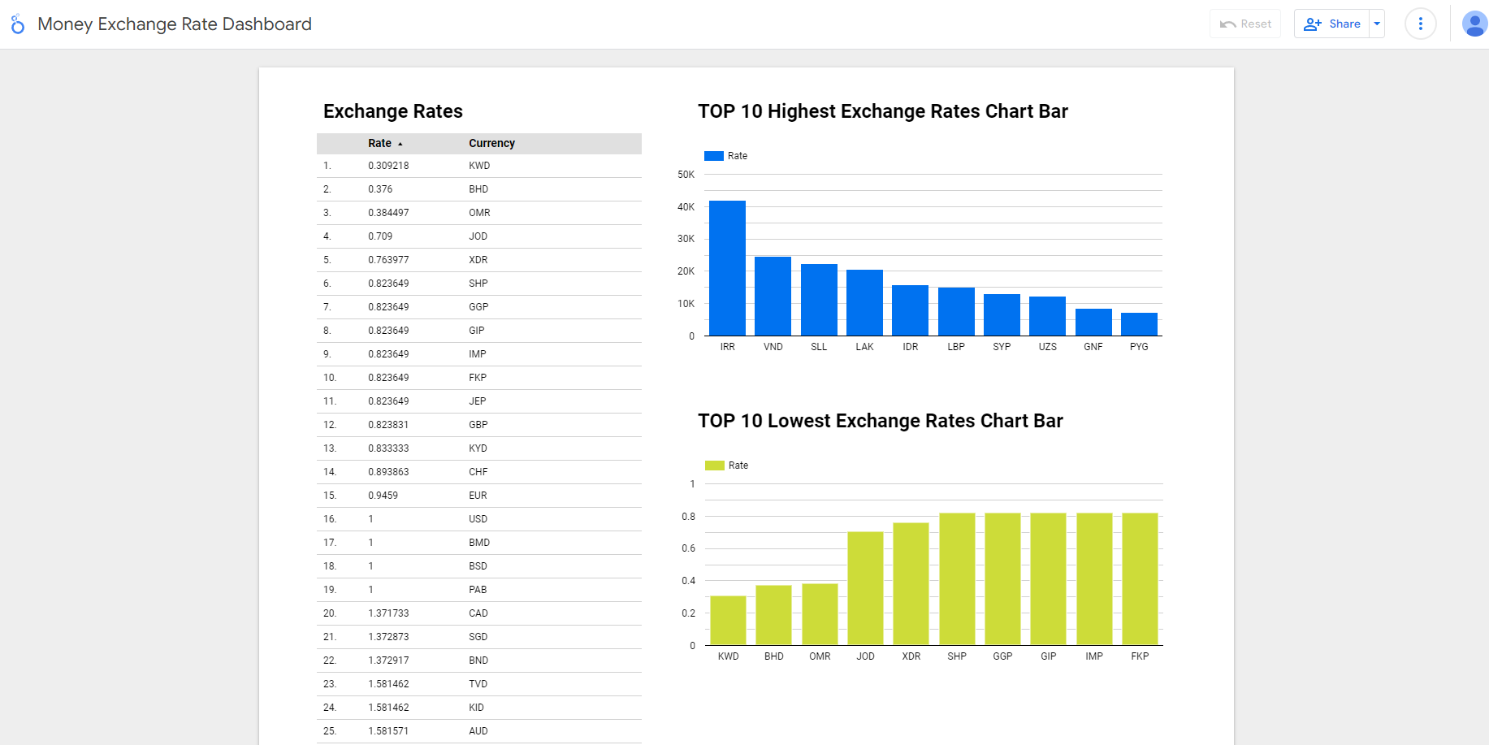
LOOKER AS A DATA VIZ

Slide 9
Thank you

